Slide 1
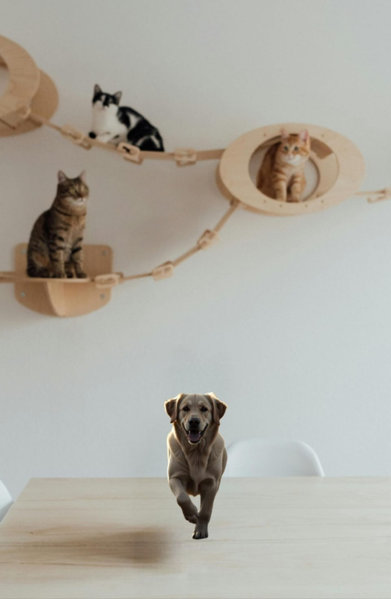
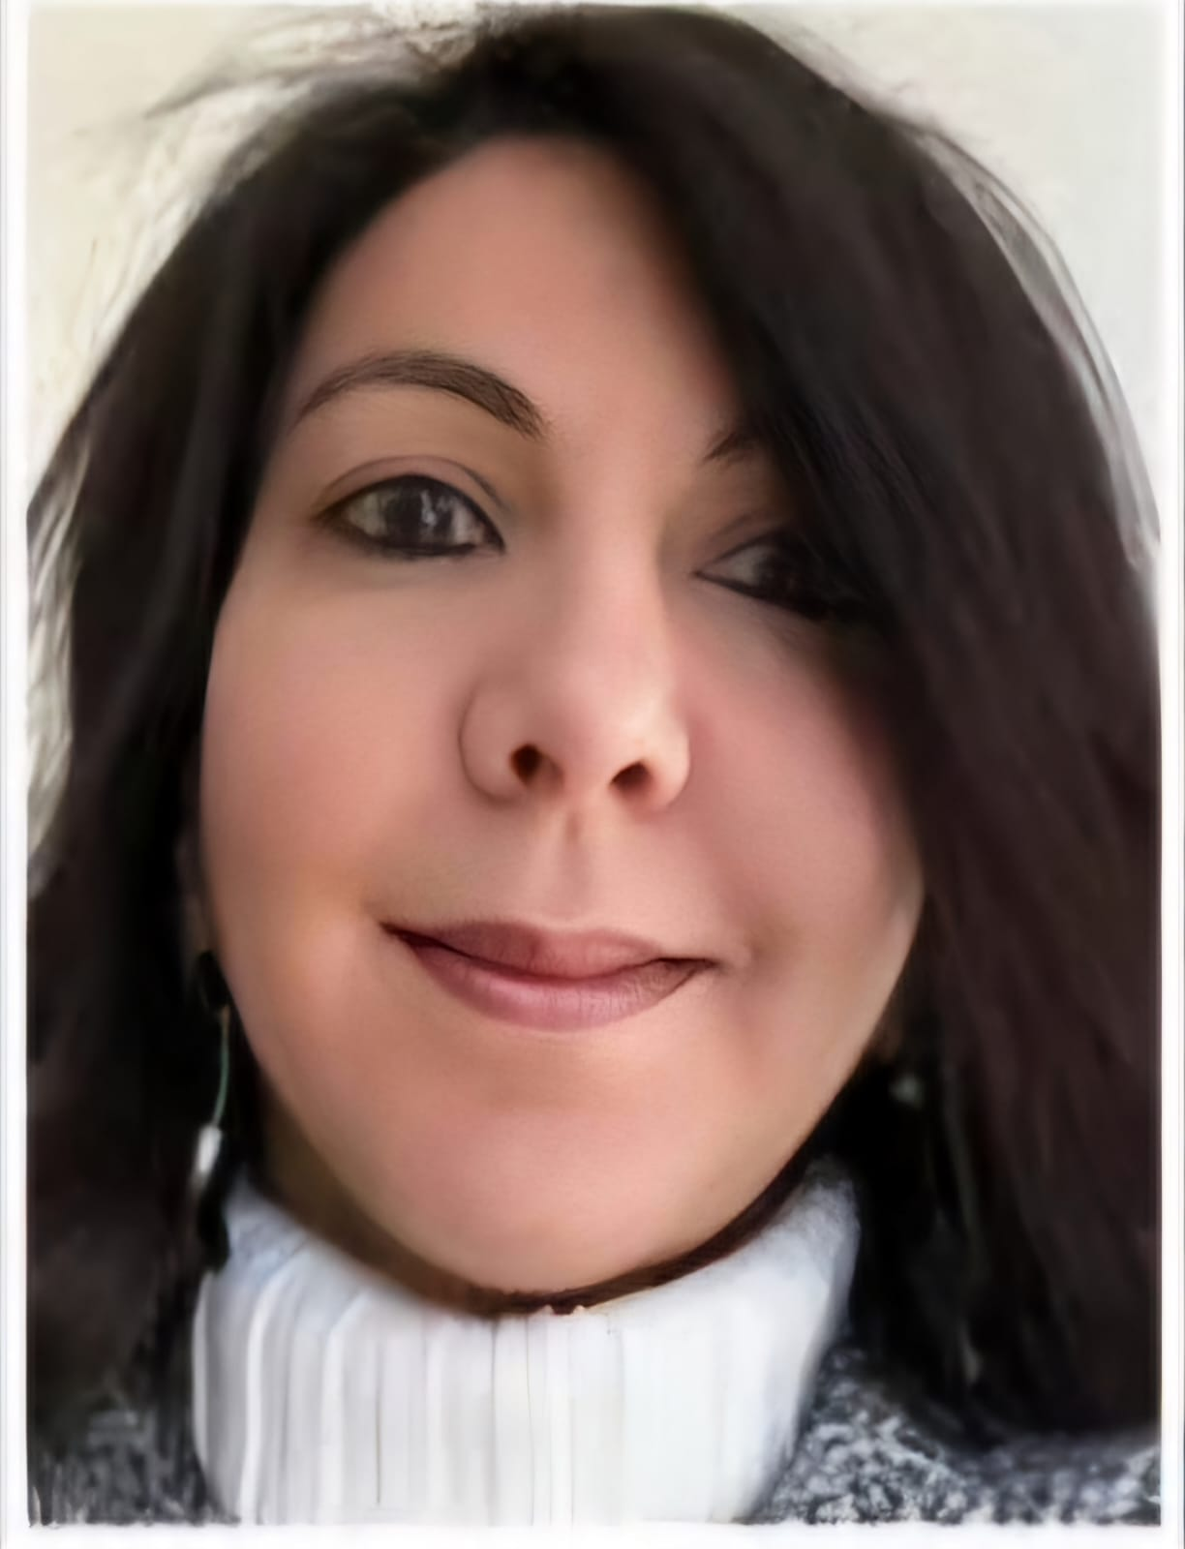
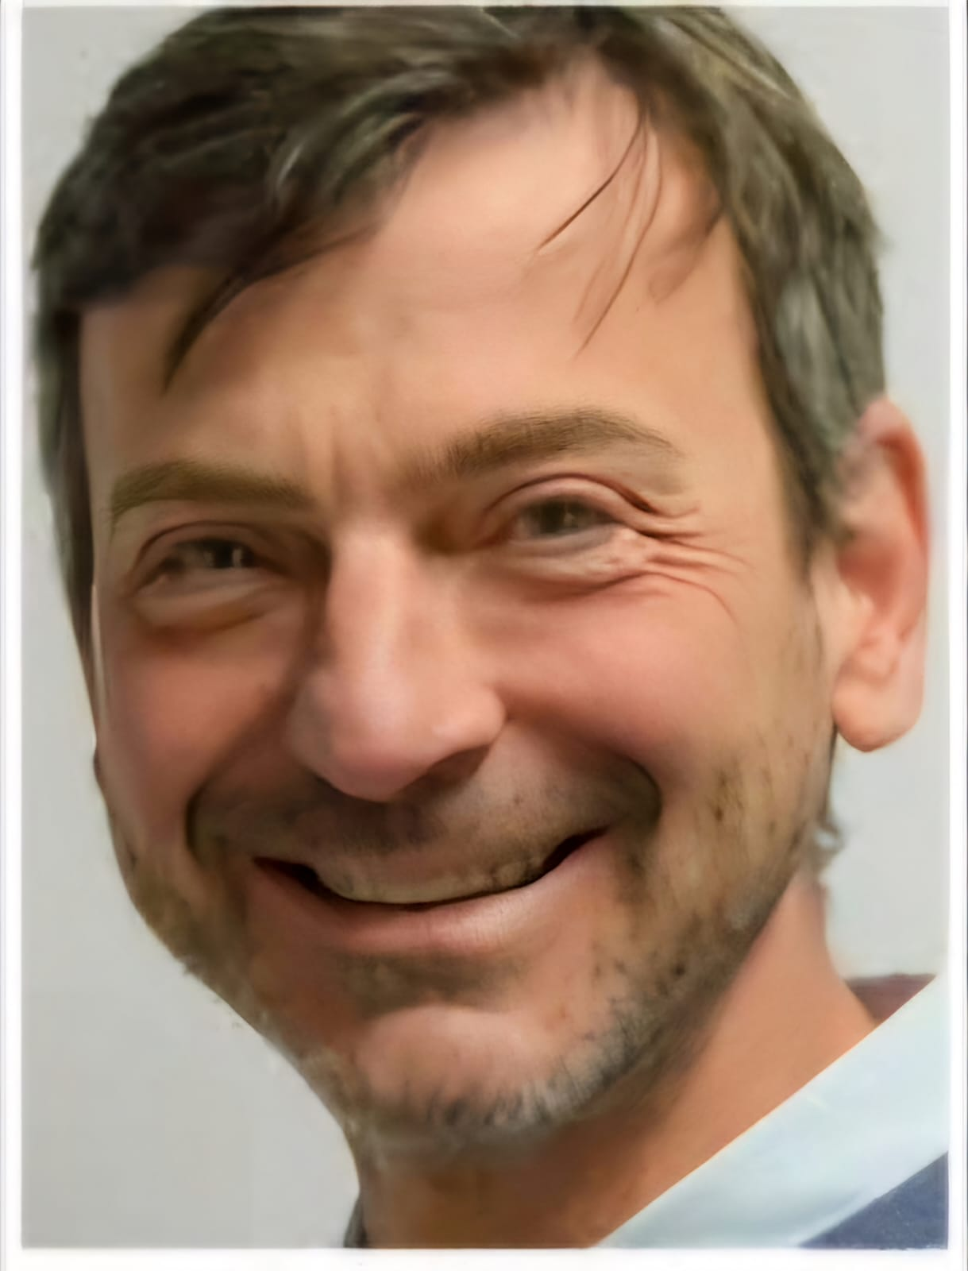
Il Benessere degli animali
Il Comune di Fara Gera d’Adda, in collaborazione con il Garante per i diritti degli animali, organizza una serata divulgativa sul benessere animale. Interverranno, graditi ospiti, l’Avv. Paola Brambilla e
l’Avv. Angelo Maestroni.
L’appuntamento è fissato per le ore 21:00 del 30 maggio 2025 presso l’Auditorium della Biblioteca Comunale sita in via Rosa 2, Fara Gera d’Adda (BG) .
Ingresso libero
Paola Brambilla, eco-avvocato, cassazionista. Coordina la Commissione di valutazione dell'impatto ambientale presso il Ministero dell'Ambiente, è Professore a contratto di Tutela sovranazionale di diritti umani (tra cui il diritto all'ambiente) nell'Università degli studi di Bergamo e membro del Comitato etico dell’Istituto Zooprofilattico sperimentale per la Lombardia e l'Emila Romagna, che si occupa di salute e sicurezza veterinaria. Ha ricoperto fino allo scorso anno il ruolo di Garante per la tutela degli animali del Comune di Bergamo
Angelo Maestroni, professore di diritto Pubblico-Costituzionale, avvocato cassazionista, presidente del Consiglio della Fondazione Collegamenti Italia ETS, ente che si occupa dell'attività di coordinamento di progetti sociali in favore di persone con decadimento cognitivo acquisito in stadio lieve/moderato.
È l'attuale Garante per la tutela degli animali del Comune di Bergamo
Piazza Roma n. 1 – 24045 – Fara Gera d’Adda (BG) – C.F. e P.IVA 00294190160
Tel. 0363.688601 – telefax 0363.398774 – e-mail info@comune.farageradadda.bg.it
pec info@pec.comune.farageradadda.bg.it

